Slide 1
Diplomado en Transparencia y Protección de Datos Personales
Cynthia Patricia Cantero Pacheco
Presidenta del Pleno
Febrero 2016

Slide 2
“La manera más segura de saber si son justas o injustas una intención política, una ley o una decisión de un gobernante es sacándolas del secreto y poniéndolas a la vista de la opinión pública”
Kant
Notes:
El ITEI y las obligaciones que demanda la normatividad en Jalisco a las Unidades de Transparencia
“La manera más segura de saber si son justas o injustas una intención política, una ley o una decisión de un gobernante es sacándolas del secreto y poniéndolas a la vista de la opinión pública”
Kant

Slide 3
1789 Declaración de los Derechos del Hombre y del Ciudadano
Artículos XI y XV
1948 Declaración Universal de los Derechos Humanos
Artículo 19
1966 Pacto Internacional de Derechos Civiles y Políticos
Artículo 19
1969 Convención Americana de los Derechos Humanos (Pacto de San José)
Artículo 13
MARCO JURÍDICO
INTERNACIONAL

Slide 4
Declaración Universal de los Derechos Humanos
Artículo 19
“Todo individuo tiene derecho a la libertad de opinión y de expresión; este derecho incluye el de no ser molestado a causa de sus opiniones, el de investigar y recibir informaciones y opiniones, y el de difundirlas, sin limitación de fronteras, por cualquier medio de expresión”
Declaración de los Derechos del Hombre y del Ciudadano
Artículo XI
“Puesto que la libre comunicación de los pensamientos y opiniones es uno de los más valiosos derechos del hombre, todo ciudadano puede hablar, escribir y publicar libremente, excepto cuando tenga que responder del abuso de esta libertad en los casos determinados por la ley.”
Artículo XV
“La sociedad tiene derecho a pedir a todos sus agentes cuentas de su administración.”

Slide 5
Pacto Internacional de los Derechos Civiles y Políticos
Artículo 19
Nadie podrá ser molestado a causa de sus opiniones.
Toda persona tiene derecho a la libertad de expresión; este derecho comprende la libertad de buscar, recibir y difundir informaciones e ideas de toda índole, sin consideración de fronteras, ya sea oralmente, por escrito o en forma impresa o artística, o por cualquier otro procedimiento de su elección.
El ejercicio del derecho previsto en el párrafo 2 de este artículo entraña deberes y responsabilidades especiales. Por consiguiente puede estar sujeto a ciertas restricciones que deberán, sin embargo, estar expresamente fijadas por la ley y ser necesaria para: a) Asegurar el respeto a los derechos o a la reputación de los demás; b) La protección de la seguridad nacional, el orden público o la salud o la moral públicas”

Slide 6
Convención Americana sobre Derechos Humanos (Pacto de San José)
Artículo 13. Libertad de Pensamiento y de Expresión
Toda persona tiene derecho a la libertad de pensamiento y de expresión. Este derecho comprende la libertad de buscar, recibir y difundir informaciones e ideas de toda índole, sin consideración de fronteras, ya sea oralmente, por escrito o en forma impresa o artística, o por cualquier otro procedimiento de su elección.
El ejercicio del derecho previsto en el inciso precedente no puede estar sujeto a previa censura sino a responsabilidades ulteriores, las que deben estar expresamente fijadas por la ley y ser necesarias para asegurar: a) el respeto a los derechos o a la reputación de los demás,

Slide 7
Constitución Política de los Estados Unidos Mexicano
1977 se reformó el artículo sexto constitucional para reconocer que:
“El Derecho a la Información será garantizado por el Estado”
Artículos 6 y 16 segundo párrafo
Ley General de Transparencia y Acceso a la Información Pública
Publicada el 4 de mayo y en vigor desde el 5 de Mayo del 2015, 216 Artículos, 9 Títulos,13 Transitorios
Ley Federal de Transparencia y Acceso a la Información Pública Gubernamental
Ley Federal de protección de Datos personales en Posesión de Particulares
Año 2016
Ley General de Archivos
Ley General de Datos Personales en Posesión de Sujetos Obligados (Artículo tercero transitorio de la LGTAIP)
MARCO JURÍDICO
FEDERAL

Slide 8
Cronología de leyes en Jalisco
2002 (mayo) fue el año que tuvo vigencia la primigenia Ley de Transparencia e Información Pública del Estado de Jalisco.
2005 (septiembre) año que entró en vigor la Ley de Transparencia e Información Pública de Jalisco.
2012 (abril) año que sorprendió a Jalisco con la Ley de Información Pública del Estado de Jalisco y sus Municipios.
2013 (agosto) desde este año se encuentra vigente la Ley de Transparencia y Acceso a la Información Pública del Estado de Jalisco y sus Municipios.
Reforma 2015 (diciembre) la ley contiene 129 artículos, de los cuales fueron reformados 100 artículos y 16 adicionados.

Slide 9
Constitución Política del Estado de Jalisco
2013 Ley de Transparencia y Acceso a la Información Pública del Estado de Jalisco y sus Municipios.
2014 Reglamento de la Ley de Transparencia y Acceso a la Información Pública del Estado de Jalisco y sus Municipios
MARCO JURÍDICO
ESTATAL
Notes:
Constitución Política del Estado de Jalisco
(Decreto 25437/LXI/2015 reformó los artículos 4°, 9°, 15, 35, 97, 100 y 111) en vigor desde el 20 de diciembre de 2015.
2013 Ley de Transparencia y Acceso a la Información Pública del Estado de Jalisco y sus Municipios.
(última reforma según Decreto No. 25437/LX/2015 Publicado el sábado 19 de diciembre del 2015, con vigencia desde el 20 de Diciembre del 2015)

Slide 10
Lineamientos generales (Estatales)
Clasificación de la Información Pública
Publicación y Actualización de Información Fundamental
Protección de la Información Confidencial
Sector Salud
Seguridad Pública
Educación
Audiencias de conciliación dentro de los Recursos de Revisión
Elaboración de versiones públicas de documentos que contengan información reservada o confidencial
Para la Notificación por correo electrónico, que deberán observar tanto los solicitantes, recurrentes, presuntos responsables, así como los sujetos obligados
Notes:
Adicionales:
Dictaminación de los Criterios Generales (clasificación, publicación y actualización ; y protección) 10 de Junio de 2014
Itei para el manejo, ejercicio y control de pasajes y viáticos. 26 de Junio de 2013

Slide 11
Atención urgente de los Sujetos Obligados
Unidad de Transparencia que dependerá del titular del SO
Comité de Transparencia
Reglamento interno
Transparencia
Derecho de Acceso a la Información (DAI)
Protección de Datos Personales
Notes:
Con las diversas disposiciones en materia de transparencia, acceso a la información, datos personales, archivos y las reformas del Sistema Nacional Anticorrupción, resulta necesario:
Rediseñar la actividad gubernamental.
El cambio mayúsculo, requiere de una implementación y gestión cotidiana de las instituciones públicas.
El cambio implica destinar recursos humanos, financieros y materiales, pero que a largo plazo incrementará la eficacia de las instituciones.
Para lograr tener instituciones públicas realmente transparentes, es necesario que éstas se convenzan que «la transparencia es una necesidad administrativa» impuesta por la sociedad como un valor institucional para formar parte de su cultura organizacional.

Slide 12
LEY DE TRANSPARENCIA Y ACCESO A LA INFORMACIÓN PÚBLICA DEL ESTADO DE JALISCO Y SUS MUNICIPIOS
Armonización

Slide 13
Anterior
Actual
Comisionado
Comité de Transparencia
Instituto de Transparencia, Información Pública y Protección de Datos Personales del Estado de Jalisco (ITEI)
Pleno del Instituto
Lineamientos Estatales
Respuesta
Solicitud de Acceso a la Información
Afirmativo y negativo
Consejero
Comité de Clasificación
Instituto de Transparencia e Información Pública del Estado de Jalisco y sus Municipios (ITEI)
Consejo del Instituto
Lineamientos Generales
Resolución
Solicitud de información
Procedente, improcedente

Slide 14
Generalidades
El derecho de acceso a la información se interpreta con base en los principios pro persona* y de máxima publicidad sin condicionarse su ejercicio.
Promover la rendición de cuentas y la participación ciudadana.*
Información pública en datos y formatos abiertos y accesibles, lenguaje sencillo y procurar traducción a lenguas indígenas.*
Información proactiva y focalizada.*

Slide 15
Certeza*
Eficacia*
Imparcialidad*
Independencia*
Interés general
Legalidad*
Libre acceso
Máxima publicidad
Mínima formalidad
Objetividad*
Presunción de existencia*
Profesionalismo*
Sencillez y celeridad
Suplencia de la deficiencia
Transparencia
Principios
*Incorporados recientemente

Slide 16
Supletoriedad
Ley General de Transparencia y Acceso a la Información Pública*
Ley del Procedimiento Administrativo del Estado de Jalisco
Código de Procedimientos Civiles del Estado de Jalisco

Slide 17
Obligaciones adicionales
Organismos Públicos Descentralizados: Son sujetos obligados.
Fideicomisos públicos municipales y de OPD´s: de no tener estructura orgánica y no son considerados entidad paraestatal, será responsable quien coordina su operación.
Sindicatos: Que asignen recursos públicos deberán habilitar un espacio en sitio oficial de internet.

Slide 18
Transparencia

Slide 19
Artículo 8
Información fundamental general*
Generada a partir del 20 de diciembre de 2015
Fracción I
LGTAIP
Lineamientos Estatales
Lineamientos Generales emita Sistema Nacional
Directorio de personal por honorarios
Índices e expedientes clasificados como reservados
Estadística de visitas al sistema de consulta electrónica
Información
fundamental

Slide 20
Artículo 8
Información fundamental general*
Generada a partir del 20 de diciembre de 2015
Fracción II
Criterios
Fracción III
Evaluaciones y encuestas pagados con recursos públicos
Fracción IV
Indicadores rendir cuentas de sus objetivos y resultados
Información
fundamental

Slide 21
Artículo 8
Información fundamental general*
Generada a partir del 20 de diciembre de 2015
Fracción II
Criterios
Fracción III
Evaluaciones y encuestas pagados con recursos públicos
Fracción IV
Indicadores rendir cuentas de sus objetivos y resultados
Información
fundamental

Slide 22
Artículo 8
Información fundamental general*
Generada a partir del 20 de diciembre de 2015
Fracción V
- Ingresos extraordinarios
- Convocatorias cargos públicos y resultados
- Plazas personal de base, confianza y vacantes
- Nómina con gratificaciones, primas, comisiones, dietas, estímulos, con sistema de búsqueda.
- Listado de jubilados y pensionados y el monto que reciben.
- Contrato de prestación de servicios o por honorarios (versiones públicas)
- Subsidios otorgados y recibidos
- Personas físicas o jurídicas que utilicen recursos públicos o realicen actos de autoridad
Información
fundamental

Slide 23
Artículo 8
Información fundamental general*
Generada a partir del 20 de diciembre de 2015
Fracción V
- Padrones de contratistas
- Adjudicaciones directas, concursos por invitación y licitaciones públicas (adquisiciones, obra pública, proyectos de inversión y prestación de servicios)
- Nombre, denominación o razón social y RFC a quien se le canceló o condonó algún crédito fiscal.
- Gastos de representación
- Pólizas (Transferencia o cheques expedidos)
- Versiones públicas de declaraciones patrimoniales
- Procedimientos de responsabilidad administrativa (causas y sanción)
Información
fundamental

Slide 24
Artículo 8
Información fundamental general*
Generada a partir del 20 de diciembre de 2015
Fracción VI
- Requisitos y formatos (concesiones, licencias, permisos, autorizaciones, etc)
- Versiones estenográficas de reuniones de sesiones de órganos colegiados
- Recomendaciones de órganos públicos del Estado Mexicano u organismos garantes de derechos humanos
- Estadísticas relacionadas con sus funciones
Fracción VII
- Versiones públicas de resoluciones y laudos emitidas por sujetos obligados
Información
fundamental

Slide 25
Artículo 8
Información fundamental general*
Generada a partir del 20 de diciembre de 2015
Fracción IX
- Información pública ordinaria, proactiva o focalizada
Fracción X
- Condiciones generales de trabajo, contratos, convenios, recursos económicos, en especie o donativos entregados a sindicatos y que ejerzan como recursos públicos.
Fracción XI
- Estudios financiados con recursos públicos
Información
fundamental

Slide 26
Artículo 8
Información fundamental general*
Generada a partir del 20 de diciembre de 2015
Fracción XII
- Ingresos recibidos con el nombre del responsable de recibirlos, administrarlos, ejercerlos y DESTINO.
Fracción XIII
- Catálogo de disposición y guía de archivo documental
Información
fundamental

Slide 27
LA PUBLICACIÓN DEBE SER CON INDEPENDENCIA DE PUBLICACIÓN OFICIAL Y DEBE REUNIR REQUISITOS:
CLARIDAD
CALIDAD
CERTEZA
VERACIDAD
OPORTUNIDAD
CONFIABILIDAD
Información
fundamental

Slide 28
Artículo 15
Información fundamental Ayuntamientos
Fracción XXII
- Sobre autorizaciones de nuevos fraccionamientos y cambios de uso de suelo.
Fracción XXIV
- El sentido del voto de las sesiones del Ayuntamiento, comisiones edilicias y consejos ciudadanos municipales.
Información
fundamental

Slide 29
Tipos de
información pública
LIBRE ACCESO
PROTEGIDA
CONFIDENCIAL
INFORMACIÓN PÚBLICA
FUNDAMENTAL
ORDINARIA
RESERVADA

Slide 30
Confidencialidad
Solicitudes ARCO
Principio de Proporcionalidad
Aviso de confidencialidad
Principio de Licitud
Consentimiento expreso
Responsable de los datos
Sistemas de información confidencial y reservados
Notes:
Algunos casos de excepción:
Orden judicial.
Sea para fines estadísticos que no pueda asociarse con el titular.
Se relacione con estímulos, apoyos, subsidios y recursos públicos.
Se transmita entre autoridades, solamente para el ejercicio de sus atribuciones.
Esté establecido el alguna legislación como información NO confidencial.

Slide 31
5 años
Prueba de daño (art. 18 fracciones I, II, III y IV)
Versiones públicas
Violaciones Derechos Humanos/Actos de corrupción
Prohibición Actas genéricas, reservar antes de que se genere la información
Clasificación inicial: Titulares de áreas administrativa
Comité de Transparencia: cuando se niegue información
Reserva

Slide 32
Cumplimiento
Información proactiva de interés público
Información focalizada a propuesta de ciudadanos
Documentar actos en ejercicio de sus facultades
Informe mensual solicitudes acceso a la información SIRES
Certificar o cotejar documentos
Expedir en forma gratuita primeras 20 copias simples
En el procedimiento de clasificación de información pública inicial deberá realizarse caso por caso por los TITULARES DE CADA UNA DE LAS ÁREAS, aplicando la prueba de daño.
Promover acuerdos con instituciones para realizar respuestas en lenguas indígenas y braile.

Slide 33
Comité de Transparencia
Los integrantes no podrán depender jerárquicamente entre sí.
El Reglamento interno deberá regularlo.
Aportar para la eficacia en la gestión de la solicitudes de información.
Confirmar, modificar o revocar determinaciones (ampliación del plazo de respuesta, clasificación de información y declaración de inexistencia o incompetencia que realicen los titulares de las áreas del S.O.)
Ordenar generar información
Solicitar y autorizar ampliación del plazo de reserva
DAR RESPUESTA SOLICITUDES DE PROTECCIÓN DE INFORMACIÓN CONFIDENCIAL

Slide 34
Unidad de Transparencia
Acuerdo de concentración .
Requerir y recabar de la oficinas, personas físicas o jurídica que hubieren recibido recursos públicos o realizado actos de autoridad, la información pública de las SOLICITUDES PROCEDENTES.
Solicitar al Comité de Transparencia interpretación o modificación de la clasificación de información pública solicitada.

Slide 35
Otorgar facilidades para las personas que hablen lenguas indígenas.
Requisitos (nombre opcional).
Solicitudes por teléfono, fax, correo, correo electrónico, telegrama, mensajería o por escrito.
Incompetencia:
1.- Remitirla sujeto obligado competente y notificarlo al solicitante.
2. El S.O. que la recibe de no ser competente, hacerla llegar al ITEI y notificarlo así al solicitante.
Cuando no se declare incompetencia o prevención se presume que fue admitida.
Responder solicitudes dentro de los 8 días hábiles siguientes a la recepción de la solicitud.
Declaración de Inexistencia:
1.- Estaba obligado y no lo hizo (motivar la respuesta)
2.- No está dentro de sus facultades (principio de legalidad)
3.- No se localizó la información (Comité de Transparencia)
El ABC de las solicitudes de información

Slide 36
Recursos
Recurso de revisión
Recurso de Protección de Datos Personales
Recurso de Transparencia
Notes:
Desaparece la revisión oficiosa.

Slide 37
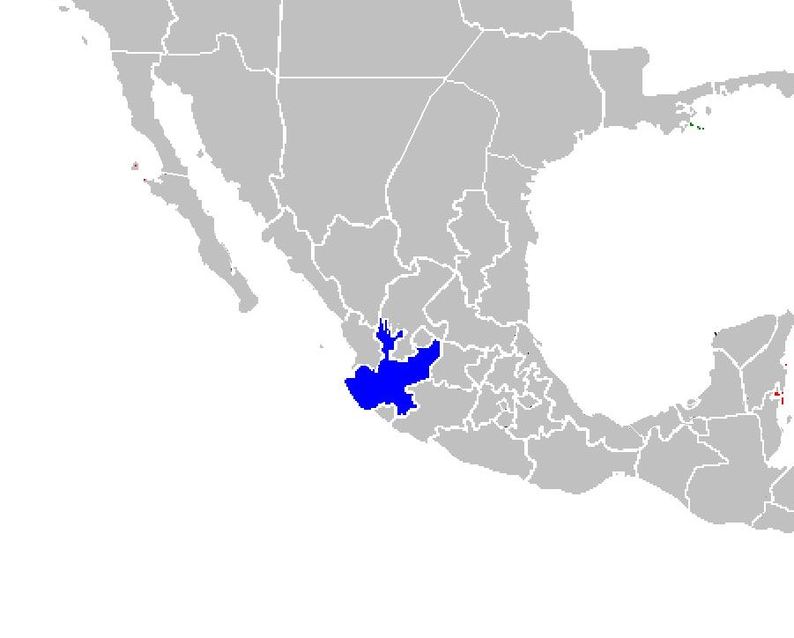
Sujetos obligados
en Jalisco
Poderes del Estado;
Auditoría Superior del Estado de Jalisco;*
Organismos Públicos descentralizados
Empresas de Participación estatal y municipal;
Universidades públicas con autonomía;
Órganos autónomos;
Ayuntamientos
Partidos políticos nacionales y estatales;
Fideicomisos;
Sindicatos; *
Candidatos independientes;*
Colegio de Notarios;*
Entes públicos a cargo de información pública;
Personas físicas y jurídicas PRIVADAS ejerzan recursos públicos o ejerzan actos de autoridad.*
Notes:
Esta inclusión en la Constitución data del 2009 y con ello se permitió a los titulares de los derechos a acceder a los datos personales.

Slide 38
Infracciones y sanciones
Multa de $7,010.00 a $52,575.00
(100 a 750 salarios mínimos)
Multa de $10,515.00 a $70,100.00
(150 a 1000 salarios mínimos)
Multa de $14,020.00 a $105,150.00
(200 a 1500 salarios mínimos)
Notes:
Son algunas.
EJEMPLOS:
I.- Ejemplo: Pedir a los solicitantes datos adicionales a los requisitos de la solicitud de información.
II.-Ejemplo: Por negar información de libre acceso o por publicar de forma incompleta Información en los sitios oficiales de Internet.
III.-Ejemplo: Por incumplir RESOLUCIONES DEL ITEI, y por difundir, distribuir transferir, publicar, comercializar o permitir el acceso no autorizado a la información CONFIDENCIAL y RESERVADA.

Slide 39
www.itei.org.mx
Av. Ignacio L. Vallarta 1312
Col. Americana
Guadalajara, Jalisco. CP 44610
(52) 33 36305745

